Slide 1
LEILÃO SEPLAG 09/2020

Slide 2
LOTE 1
Instrumentos de uso odontológico e hospitalar. Aproximadamente 950 itens com patrimônio.
Lance: R$500,00

Slide 3
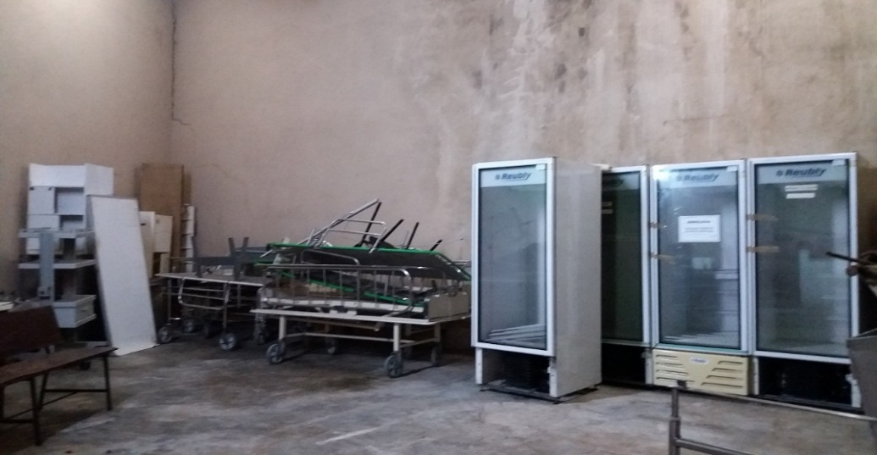
LOTE 2
Mobiliários de escritório, material de informática, equipamentos de uso odontológico e hospitalar, etc. Aproximadamente 591 itens com patrimônio.
Lance: R$ 2.000,00

Slide 4
LOTE 3
Mobiliários, telefones, aparelhos de ar condicionado, etc. Total de 35 itens com patrimônio.
Lance: R$ 200,00

Slide 5
LOTE 4
Mobiliários, máquinas de calcular, material de informática e outros materiais diversos. Total de aproximadamente 667 itens com patrimônio.
Lance: 2.000,00

Slide 6
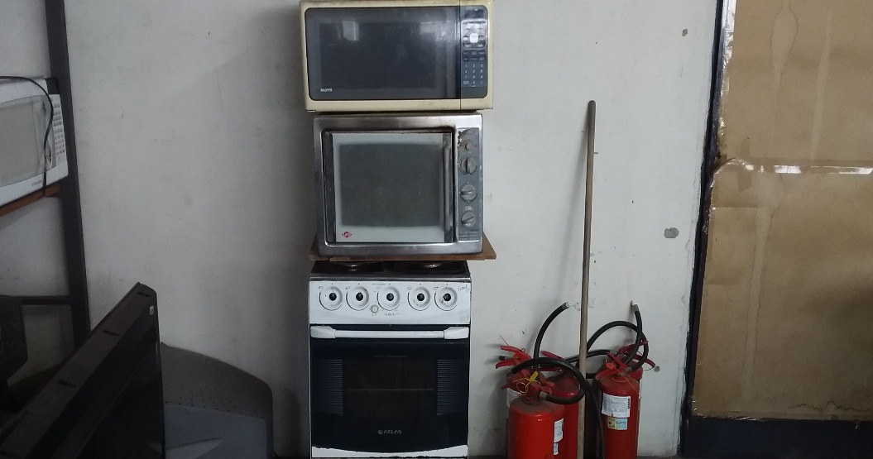
LOTE 5
Mobiliários de escritório, rádios transceptores, material de informática, equipamentos eletro-eletrônicos, etc. Aproximadamente 151 itens com patrimônio.
Lance: R$ 500,00

